Slide 1
джутова філігрань.Шкатулка.
Проект
з технологій
учениці 11 класу
Рибинської ЗОШ
Тюріної Крістіни
Вчитель:Тертична М.В.

Slide 2
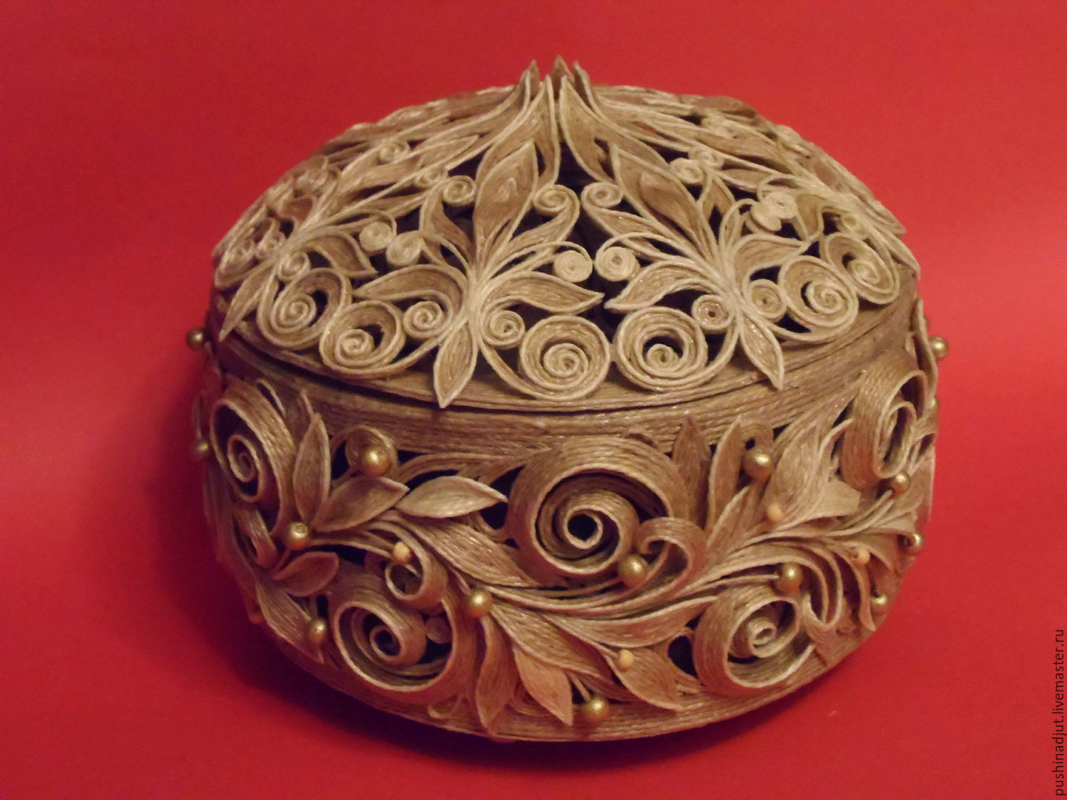
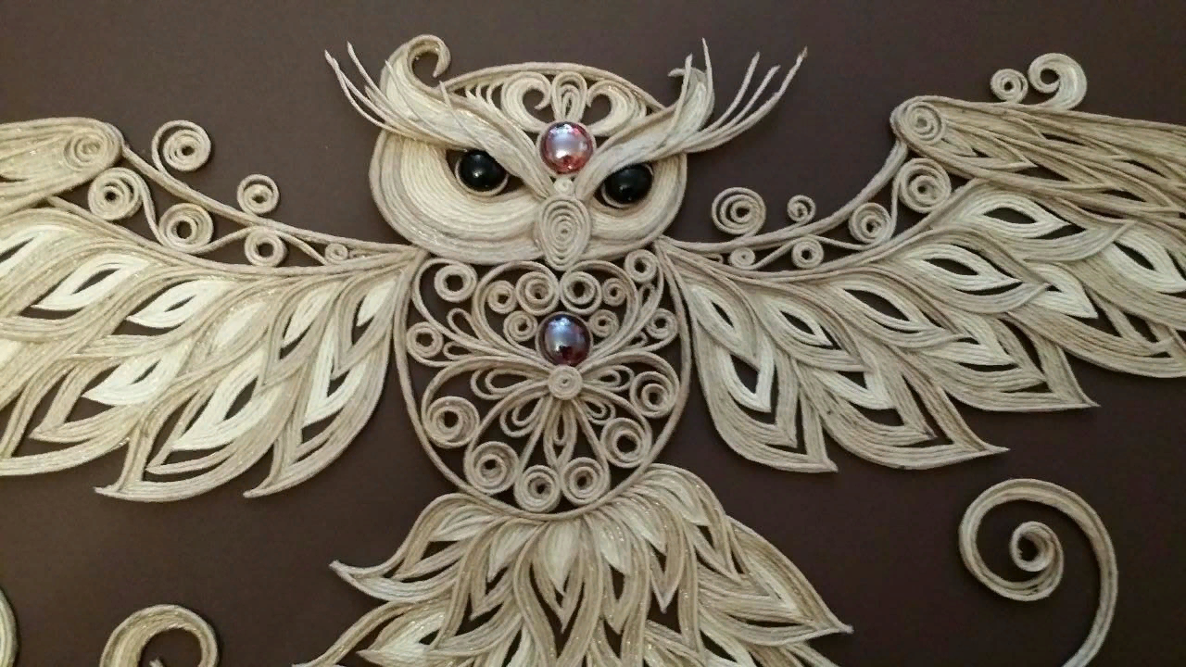
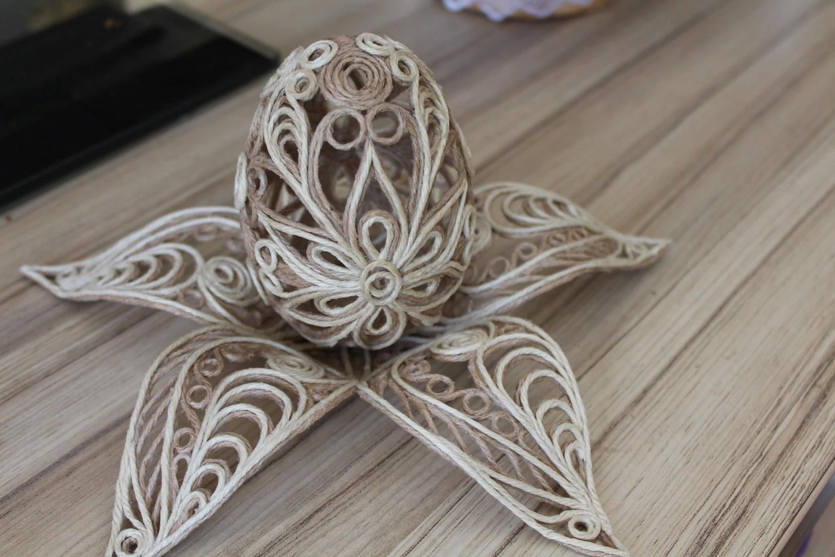
Джутова філігрань - це вид мистецтва, сенс якого полягає в тому, що завдяки плетіння з джутового шнура ми можемо створювати витончені прикраси, елементи декору і навіть картини.

Slide 3
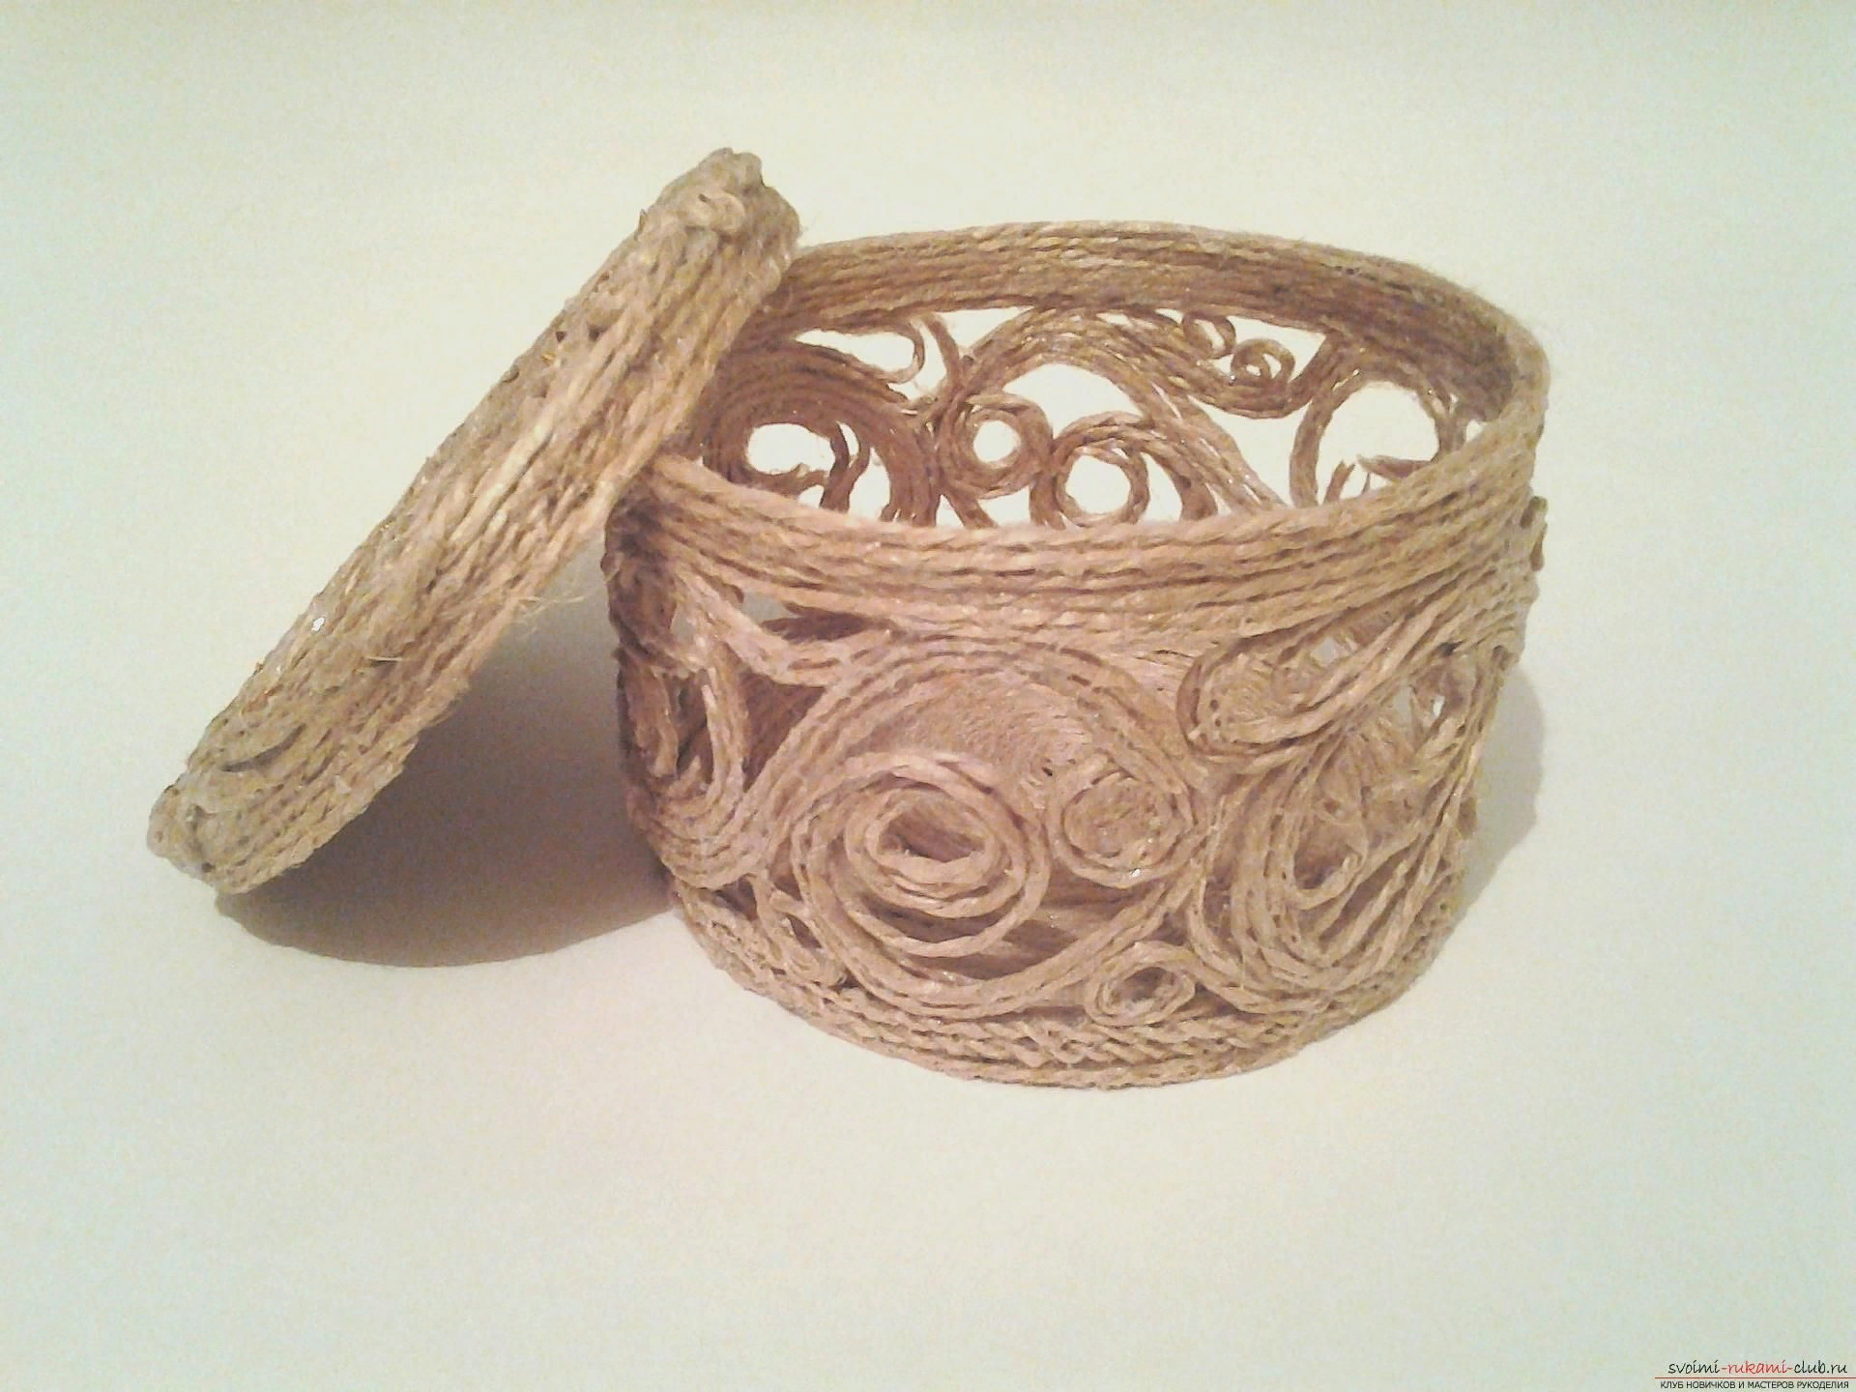
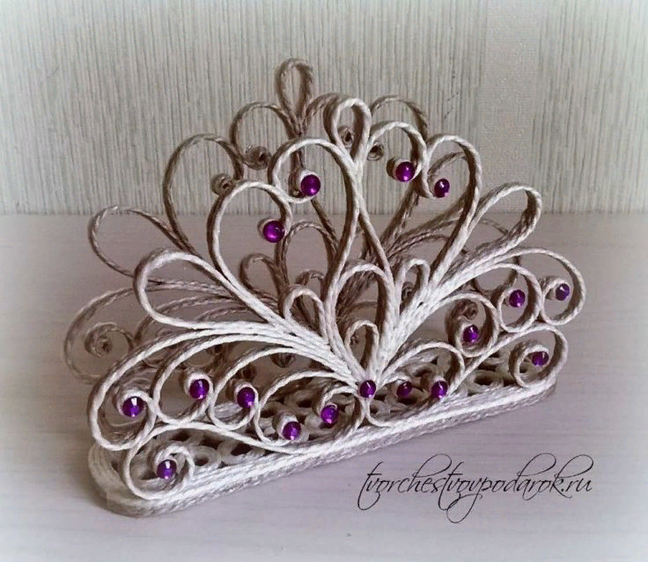
Банк ідей
Я вибирала між двох : шкатулка та серветниця. Але в результаті вибрала шкатулку.

Slide 4
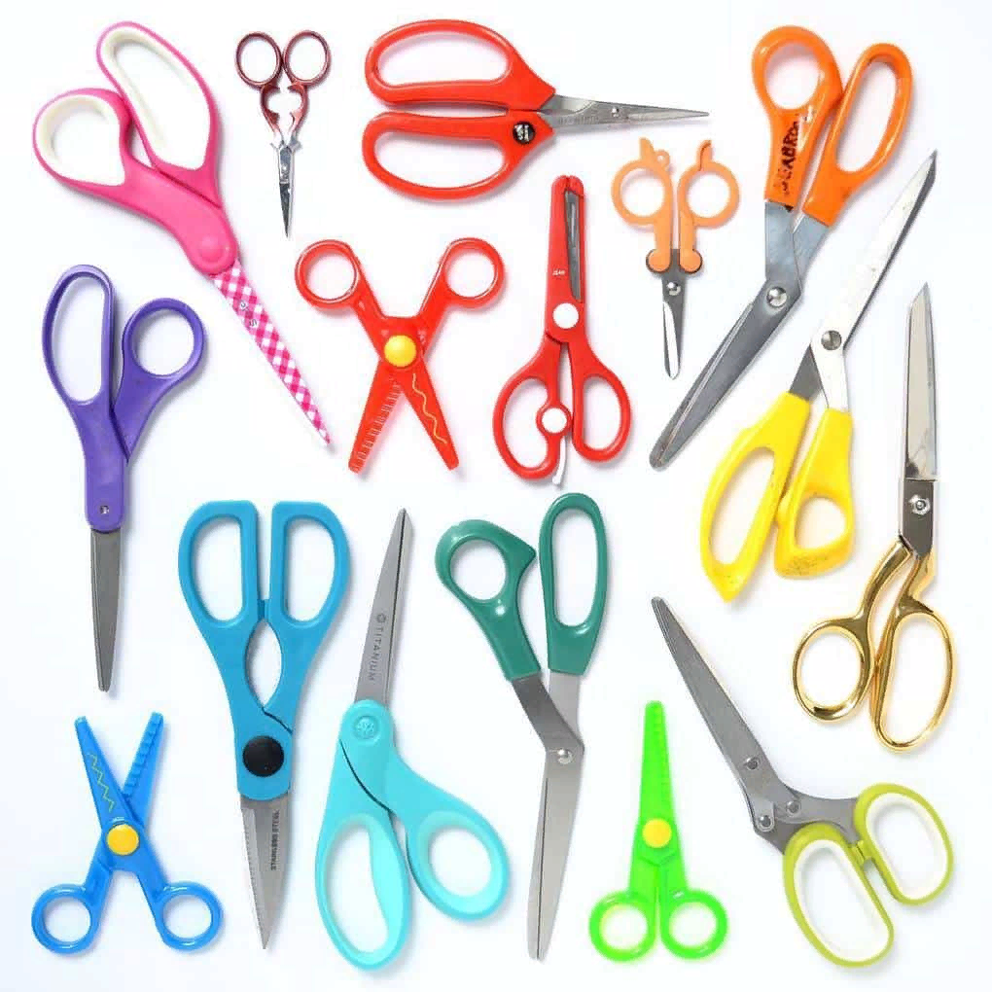
Правила користування ножицями
1) Ножиці – це небезпечний інструмент. Поводитися з ним треба обережно.
2) На робочому місці поклади ножиці так, щоб вони не виходили за край парти.
3) Не тримай ножиці лезамими догори.
4) Не ріж на ходу. Під час різання не вставай з місця.
5) Передавай ножиці закритими і кільцями вперед.
6) Під час роботи з ножицями притримуй матеріал лівою рукою так, щоб він не потрапляв на лінію різання.

Slide 5
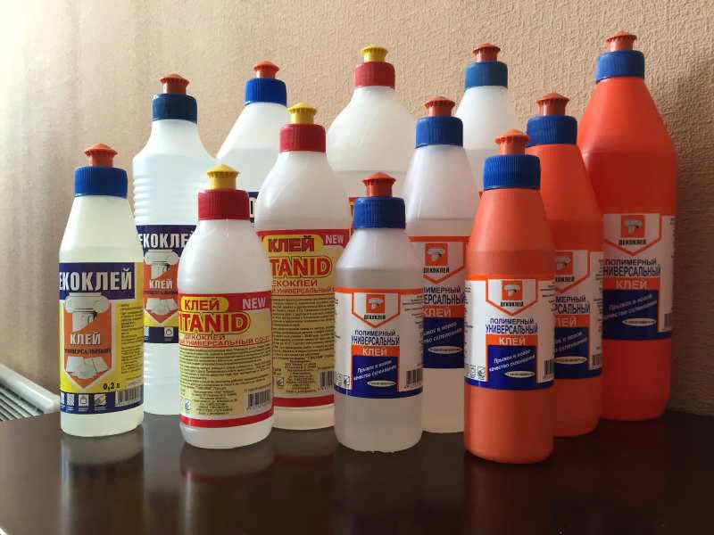
Без спеціальних засобів захисту можна працювати тільки з клеями зі складом на основі ПВА. Для інших складів є правила роботи з клеєм:
Очі від попадання парів і самого складу захищаються спеціальними окулярами з гумовим ущільнювачем;
На руки надягають рукавички з матеріалу стійкого до впливу розчинника, наприклад, латекс;
Дихальні шляхи захищаються марлевою пов’язкою або фільтром-пелюсткою;
Склад наноситься тільки за допомогою кисті, лопатки або спеціального дозатора;
Приміщення, де проводяться роботи, обов’язково провітрюється.

Slide 6
Правила техніки безпеки при роботі з паяльником полягають в наступному:
Потрібно стежити, щоб розігріте жало не стикалося з електричними дротами як самого паяльника, так і інших приладів, які можуть бути поруч. Це може привести до руйнування ізоляції і переплавки дротів. Можна зіпсувати пристрій і викликати коротке замикання.
Перед самою роботою варто перевірити, в якому стані знаходиться провід інструменту, чи немає пошкоджень на корпусі, а також оцінити стан вилки. Це елементарний набір правил, який допоможе зберегти життя людини, уникнувши удару струмом.
Паяльник завжди потрібно класти на підставку. Гарячий інструмент може випадково покотитися, що дозволяють особливості його форми, пристрій можна випадково зачепити і так далі. Все це призводить до маси негативних наслідків. Стануть в нагоді як саморобні, так і спеціальні тримачі, виготовлені з металу і дерева.
Потрібно провітрювати приміщення, щоб не виникало скупчення шкідливих речовин. Каніфоль і припій створюють багато випарів, в яких містяться всілякі токсини. Можна працювати в респіраторі, поставити додаткову витяжку або просто забезпечити гарне провітрювання приміщення.
Паяльник потрібно тримати тільки за ручку. Бажано, щоб вона була зручною, не ковзала і була добре ізольована. Це залежить від моделі.

Slide 7
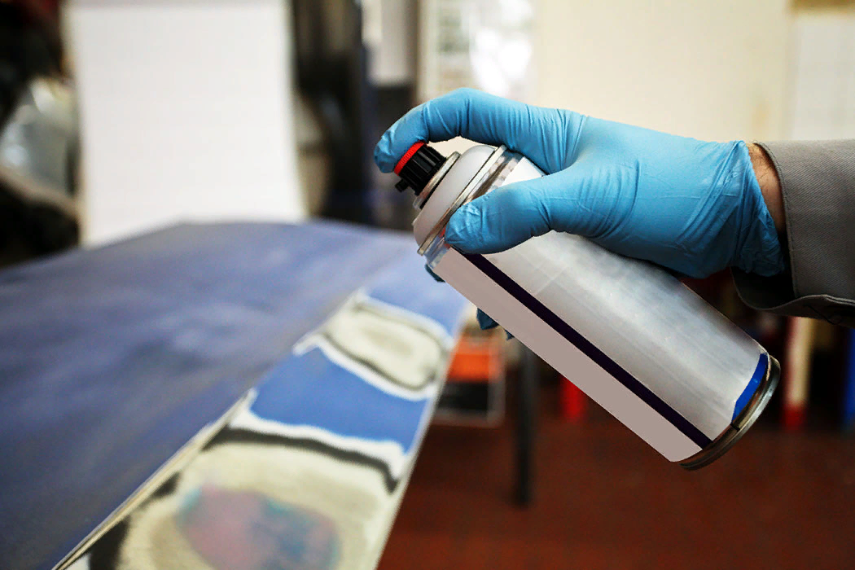
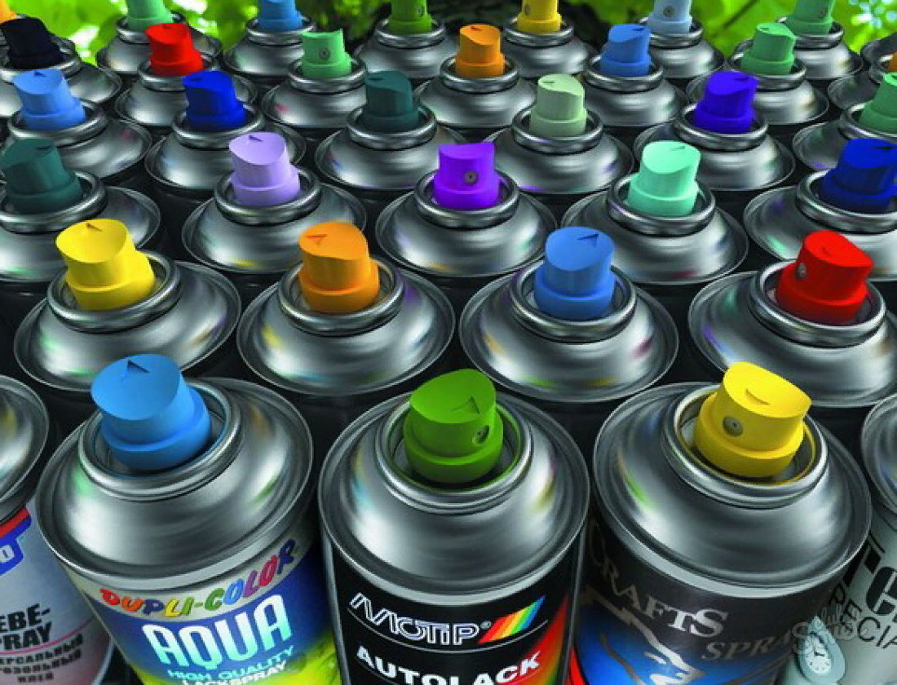
Заходи безпеки при роботі з аерозольними фарбами:
Розпорошувати фарбу тільки в респіраторі, окулярах і захисних рукавичках.
Не допускається попадання фарби на шкіру або слизові оболонки. При попаданні слід негайно промити уражені ділянки рясною кількістю води. У разі погіршення самопочуття або появи роздратування на шкірі зверніться до лікаря.
Балон з фарбою знаходиться під тиском, тому забороняється розкривати або порушувати цілісність балона.
Забороняється нагрівати балон або залишати його під прямими променями сонця.
Зберігати балон слід в недоступному для дітей місці з закритим гумовим клапаном (в комплекті).
Температура зберігання повинна бути вище 5 градусів.

Slide 8
Для того щоб зробити таку шкатулку мені знадобилось:
Джутовий шнур;
Клей - Дракон або будь-який прозорий;
Єскіз;
Файл;
Літрова банка;
Ножиці;
Паяльник;
Золота фарба у вигляді аерозоля.

Slide 9
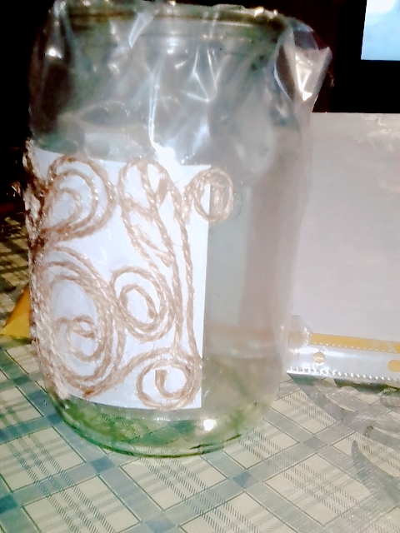
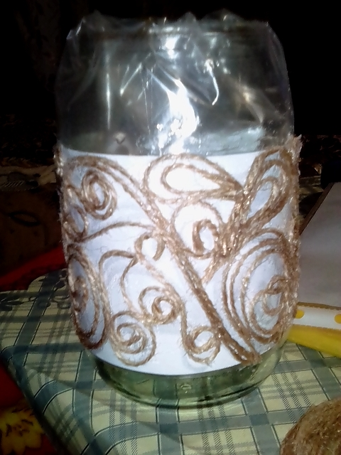
Виготовлення шкатулки
1. Першим етапом я роздрукувала ескіз, але він мені не знадобився , тому що я увімкнула фантазію і викладала узори так, як мені хотілося.
Що б дати шкатулці форму, я навколо літрової банки приклеїла файл і вже по колу приклеювала узори з мотузки. Файл закріпила скотчем.

Slide 10
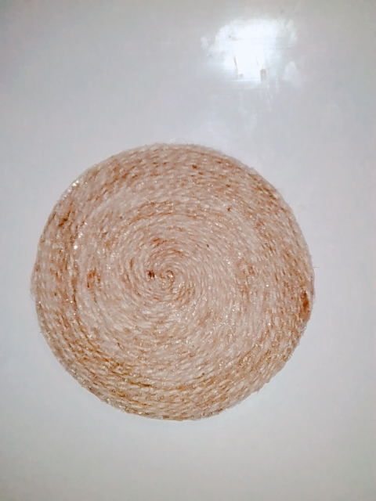
2.Після того як все підсохло знизу та зверху приклеїла стрічки зі джуту, щоб шкатулка трималась.
3.Потім я робила дно шкатулки: на файл по колу накручувала нитку доки не зробила до потрібного розміру. Щоб зробити дно мені знадобилося два таких кола які я склеїла між собою.

Slide 11
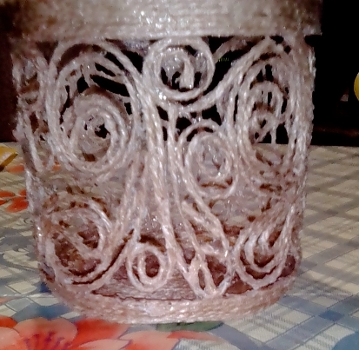
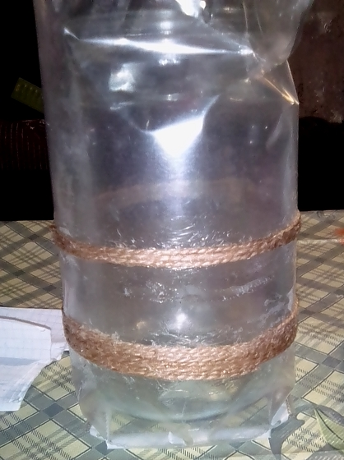
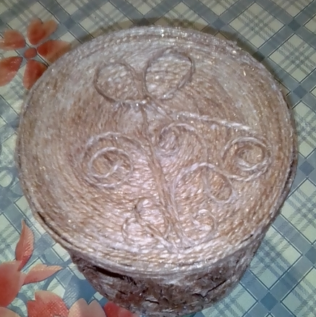
4. Зняла каркас шкатулки з банки піддягаючи ножицями. Потім приклеїла до каркасу дно.
5. Для того щоб зробити кришку на шкатулку я скрутила таке ж коло як і для днища та по колу тієї ж банки зробила стрічку яку після висихання приклеїла до кола і вийшла кришка. Зверху кришку я прикрасила узорами із джута.

Slide 12
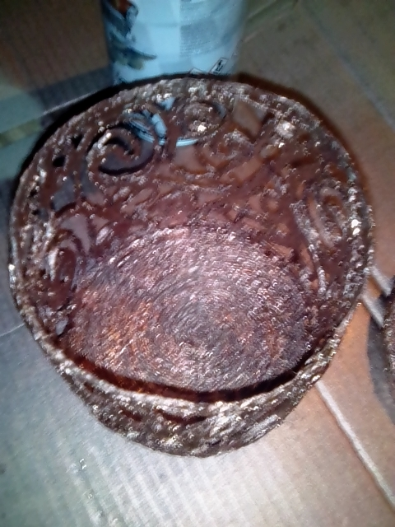
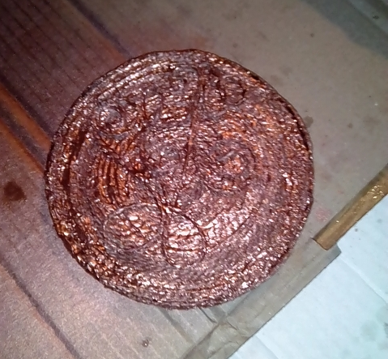
6. Після того як все висохло я прибрала зайвий клей за допомогою паяльника.
7. І останнім етапом я пофарбувала шкатулку золотою фарбою.

Slide 13
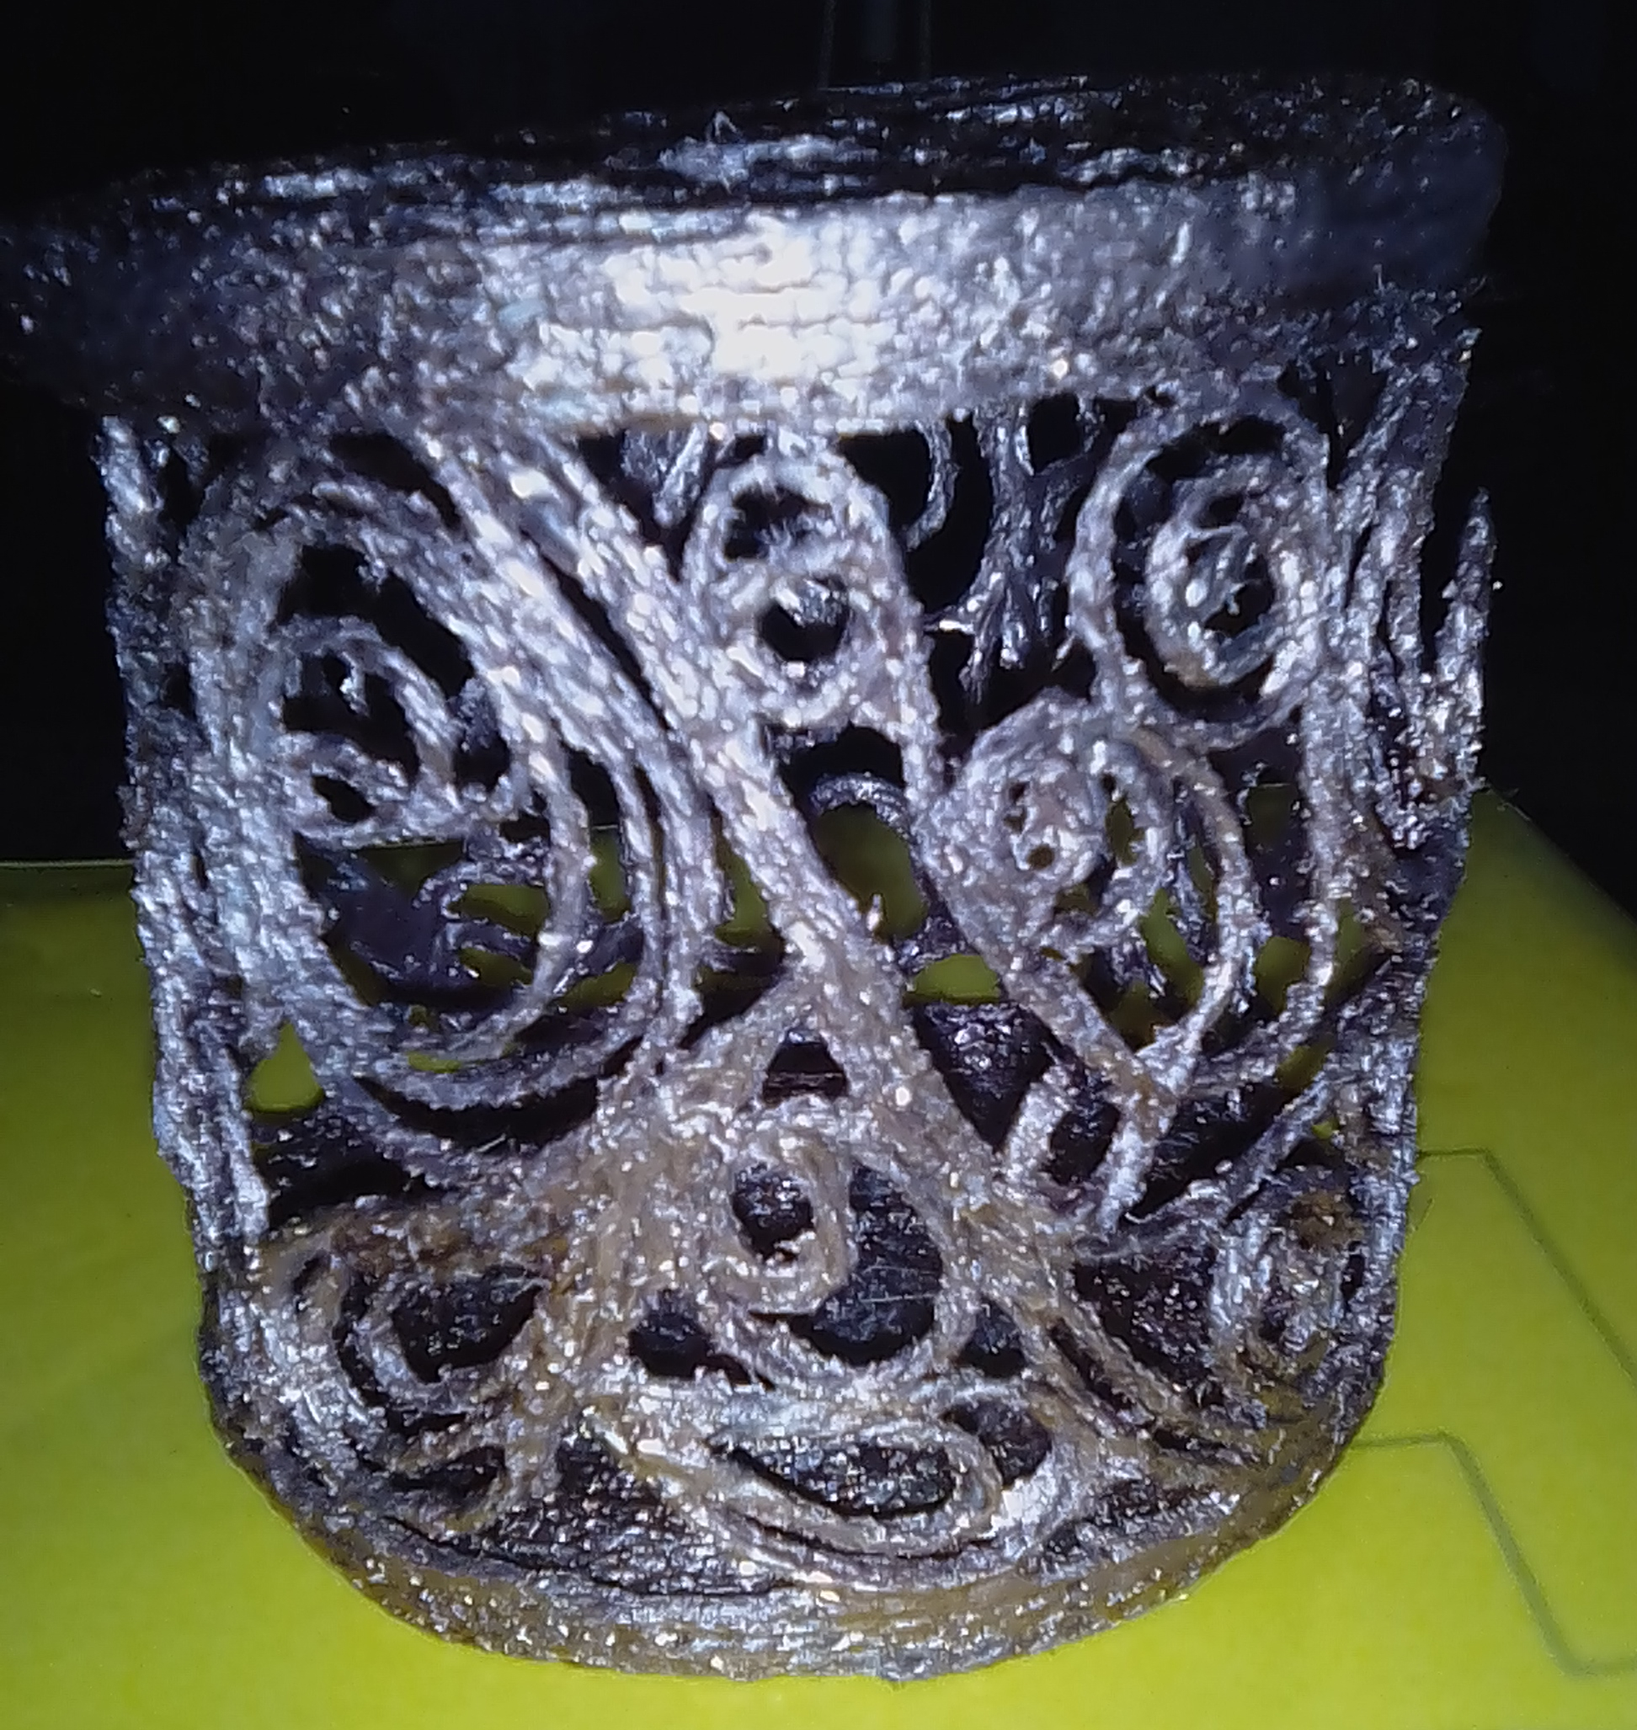
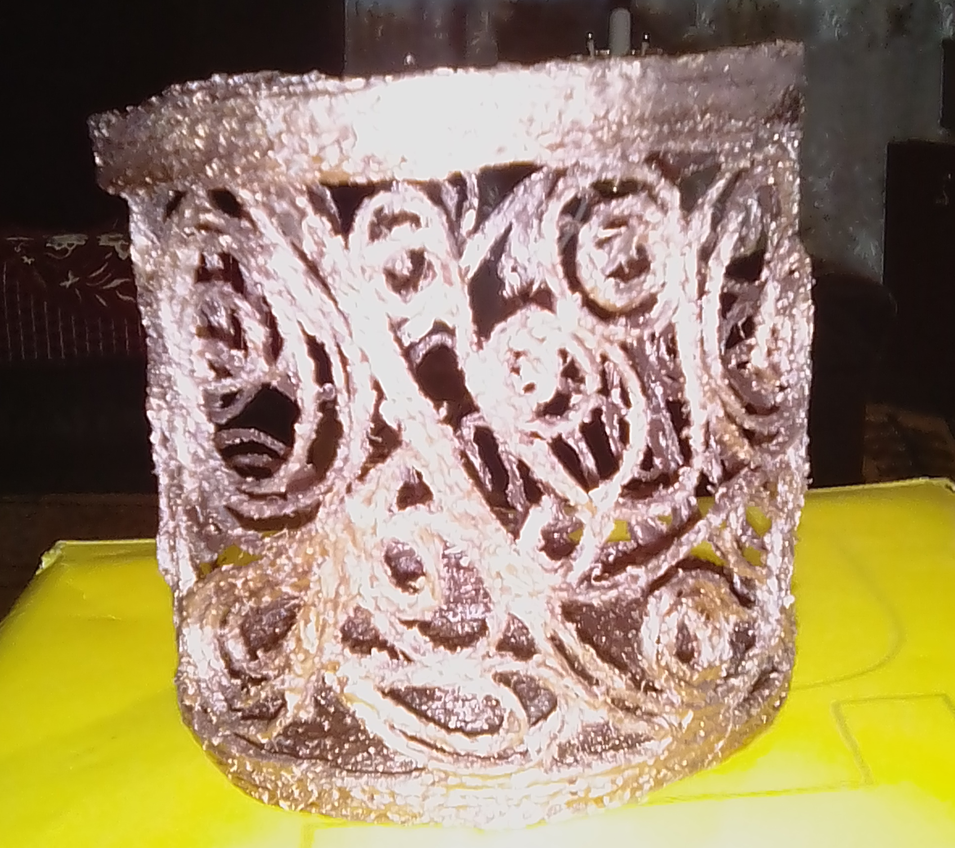
Результат

